Slide 1
מערכת שידורים לאומית

Slide 2
תיאוריות התפתחות – דור שני התיאוריה של מרגרט מאהלר (חלק א)
פסיכולוגיה לכיתות י – י"ב
כתיבה ועריכת מצגת: טל גבאי
מורה: טל גבאי

Slide 3
מה נלמד היום בשיעור?
המושגים: ספרציה-אינדיוידואציה
שלבים מקדימים בהתפתחות:
השלב האוטיסטי הנורמלי
השלב הסימביוטי הנורמלי
תתי שלבים של התהליך:
הבחנה, אימון, התקרבות מחדש ועצמאות.
הרחבת התיאוריה של מאהלר על גיל
ההתבגרות – התיאוריה של בלוס.
בשיעור שלנו היום:
נלמד בחלק א' את ההגדרה
והאישיות האלטרואיסטית
ובחלק ב' של השיעור את
אפקט העומד מהצד.

Slide 4
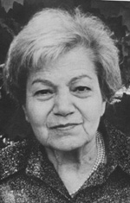
מרגרט מאהלר - רקע
מרגרט מאהלר הייתה פסיכיאטרית ופסיכואנליטיקאית יהודייה-הונגרייה. מחשובות התיאורטיקניות של
תיאוריית יחסי האובייקט ומפתחת תהליך
הספרציה-אינדיבידואציה. ייחסה תפקיד חשוב
לעצמאותו של האני ביחס לדמות האם.

Slide 5
תהליך הספרציה-אינדיבידואציה
תהליך הספרציה-אינדיבידואציה מתרחש ב3 השנים הראשונות לחייו של הילד. הוא מהווה גורם מרכזי בעיצוב האישיות התקינה
והפתולוגית של האדם.
מאהלר טענה, כי בעוד לידתו הפיסית של התינוק
מתרחשת עם יציאתו מהרחם הרי שהלידה
הפסיכולוגית מתרחשת בגיל שנתיים-שלוש.

Slide 6
ישנם שני שלבים מקדימים לתהליך
הספרציה-אינדיבידואציה:
השלב האוטיסטי הנורמלי
השלב הסימביוטי הנורמלי

Slide 7
השלב האוטיסטי הנורמלי:
מתרחש ב4 השבועות הראשונים
לחייו של התינוק. בשלב זה התינוק
מנותק מהעולם החיצון ומעביר את
זמנו בשינה ומתעורר רק כאשר
הוא רוצה לאכול. ההפרדה בין
"עצמי" ל"אחר" אינה קיימת.
התינוק אינו מכיר בקיומה של האם או בכך שהצרכים מסופקים לו בידי גורם חיצוני.

Slide 8
השלב הסימביוטי הנורמלי:
מתרחש החל מהחודש השני לחיים
התינוק מתחיל להיות ער לאמו אך
עדיין לא מבין שהיא גורם נפרד
ממנו ורואה אותם כמערכת אחת
כל יכולה.

Slide 9
תהליך ההספרציה-אינדיבידואציה בילדות:
בסביבות גיל חצי שנה מתחיל התהליך המרכזי המכונה הספרציה-אינדיבידואציה שבו ראשית יש אינדיבידואציה הכוללת את ההיווצרות הנפשית של הילד וכך מאפשרת היווצרותם של "קביעות העצמי" ו"קביעות האובייקט". מצד שני, יש ספרציה, שהיא היפרדות או עצמאות מהאם.
יש בתהליך 4 תתי שלבים:
א. הבחנה
ב. אימון
ג. התקרבות מחדש
ד. עצמאות

Slide 10
הבחנה
מתרחש בגיל חמישה עד שישה חודשים ועד גיל תשעה עד עשרה חודשים. התינוק לומד לזחול ומרשה לעצמו להתרחק מעט מהאם ומתחיל להבין את עצמו כמובחן מאמו. הוא חוקר את סביבתו הקרובה תוך הקפדה על שמירת קירבה לאם. מאהלר קבעה שלב זה כ"בקיעה"

Slide 11
אימון
מתרחש בגיל עשרה חודשים עד 15 חודשים. הילד מתרחק יותר מאימו במקביל להתפתחות הפיזיולוגית של יכולות העמידה וההליכה. מבחינה נפשית הוא חווה עצמו עדיין כאחד עם אמו ולכן בהתרחקותו ממנה הוא ממשיך להיות טעון בתחושה של כל-יכולות המאפשרת לו תנועה חופשית בעולם.
לעיתים הוא עדיין מבקש מחדש את המגע הפיסי איתה מתוך צורך ל " תדלוק אישי".

Slide 12
התקרבות מחדש
מתרחש בגיל שישה עשר חודשים עד
גיל 25 חודשים. הילד מתחיל להתרחק
מהאם ובמקביל מגביר את עינינו
באינטראקציות חברתיות עם הסביבה.
הוא מגלה שהאם אינה זמינה בכל מצב
ומחפש את קרבתה. הוא, מצד אחד
דורש יותר אוטונומיה ומצד שני הוא
מצפה ממנה להיות שותפה לכל
פרט בחייו. משבר ההתקרבות מחדש נובע
מההבנה המתגבשת שהילד ואמו, הם אנשים נפרדים – דבר המכריח אותו לוותר על אשליית הגדלות שלו. במידה והיא לא תהיה זמינה, היא תיצור אצלו חרדת נטישה.

Slide 13
עצמאות
מתרחש מגיל שנתיים ומסתיים בערך
בגיל שלוש הילד ממשיך להתרחק
מהאם אך הפעם מתוך תחושה מופנמת
של קביעות אובייקט. הבנה שאובייקטים
אהובים ומגונים אינם נעלמים גם כאשר
הם נמצאים מחוץ לטווח הראייה שלו.
הקשר הרגשי עם האם קיים גם
כשהיא איננה זמינה. במקביל מתחילה
להתפתח אצל הילד תחושה של קביעות לגבי עצמו. בדרך לבניית זהות אוטונומית ואינדיבידואלית.

Slide 14
תהליך ההספרציה-אינדיבידואציה בגיל ההתבגרות אינדיבידואציה שניה:
תיאורטיקן בשם בלוס הרחיב את התיאוריה של מאהלר גם לגיל ההתבגרות ולבגרות הצעירה. בגיל ההתבגרות מתרחש תהליך המזכיר את האינדיבידואציה הראשונית. המתבגר, מתנתק מהיחסים הראשוניים התלותיים עם הוריו ומפתח במקביל זהות אישית וביסוס קשרים בינ-אישיים משמעותיים עם הסביבה החיצונית (קבוצת השווים). יש פה תהליך מורכב המלווה בו-זמנית בהבשלה נפשית משמעותית ופגיעות מוגברת של מבנה האישיות המתגבש והמשתנה. המתבגר מוצף בדחפים מיניים ותוקפניים ובמקביל מתנתק מתמיכת האגו ההורי אשר היה נגיש עבורו תמיד בילדות.

Slide 15
לסיכום
תהליך ההספרציה-אינדיבידואציה מתרחש בשלוש השנים הראשונות לחיים. בתהליך זה הילד נפרד מהוריו מבחינה נפשית ומעצב את ה"עצמי" שלו.
תהליך זה חוזר שוב בגיל ההתבגרות כאשר המתבגר נפרד שוב מהוריו מבחינה נפשית ומעצב את ה"עצמי" שלו כבוגר.

Slide 16
משימה לסיכום חלק א'
ענו על השאלה הבאה:
ליאור בן שנה וחצי רוצה לחקור את הסביבה ומצד שני רוצה שאמו תהיה כל הזמן
בקרבתו.
א. הסבר מהו התהליך תהליך הספרציה-אינדיבידואציה על פי מאגרט מאהלר.
ב. באיזה שלב בתהליך, נמצא ליאור? אילו רגשות חווה ליאור על פי התיאוריה?
האם האם צריכה להיות זמינה כל הזמן בשבילו בשלב זה? נמק קביעתך.

Slide 17
תודה על ההקשבה
ולהתראות בשיעור הבא.

Slide 18
תיאוריות התפתחות – דור שני יחסי אובייקט – התיאוריה של מלאני קליין (חלק ב)
פסיכולוגיה לכיתות י – י"ב
כתיבה ועריכת מצגת: טל גבאי
מורה: טל גבאי

Slide 19
מה נלמד בחלק ב' של השיעור ?
תיאוריית יחסי אובייקט
התפתחות האישיות: עמדה סכיזואידית ועמדה דיכאונית.
טיפול על פי יחסי אובייקט

Slide 20
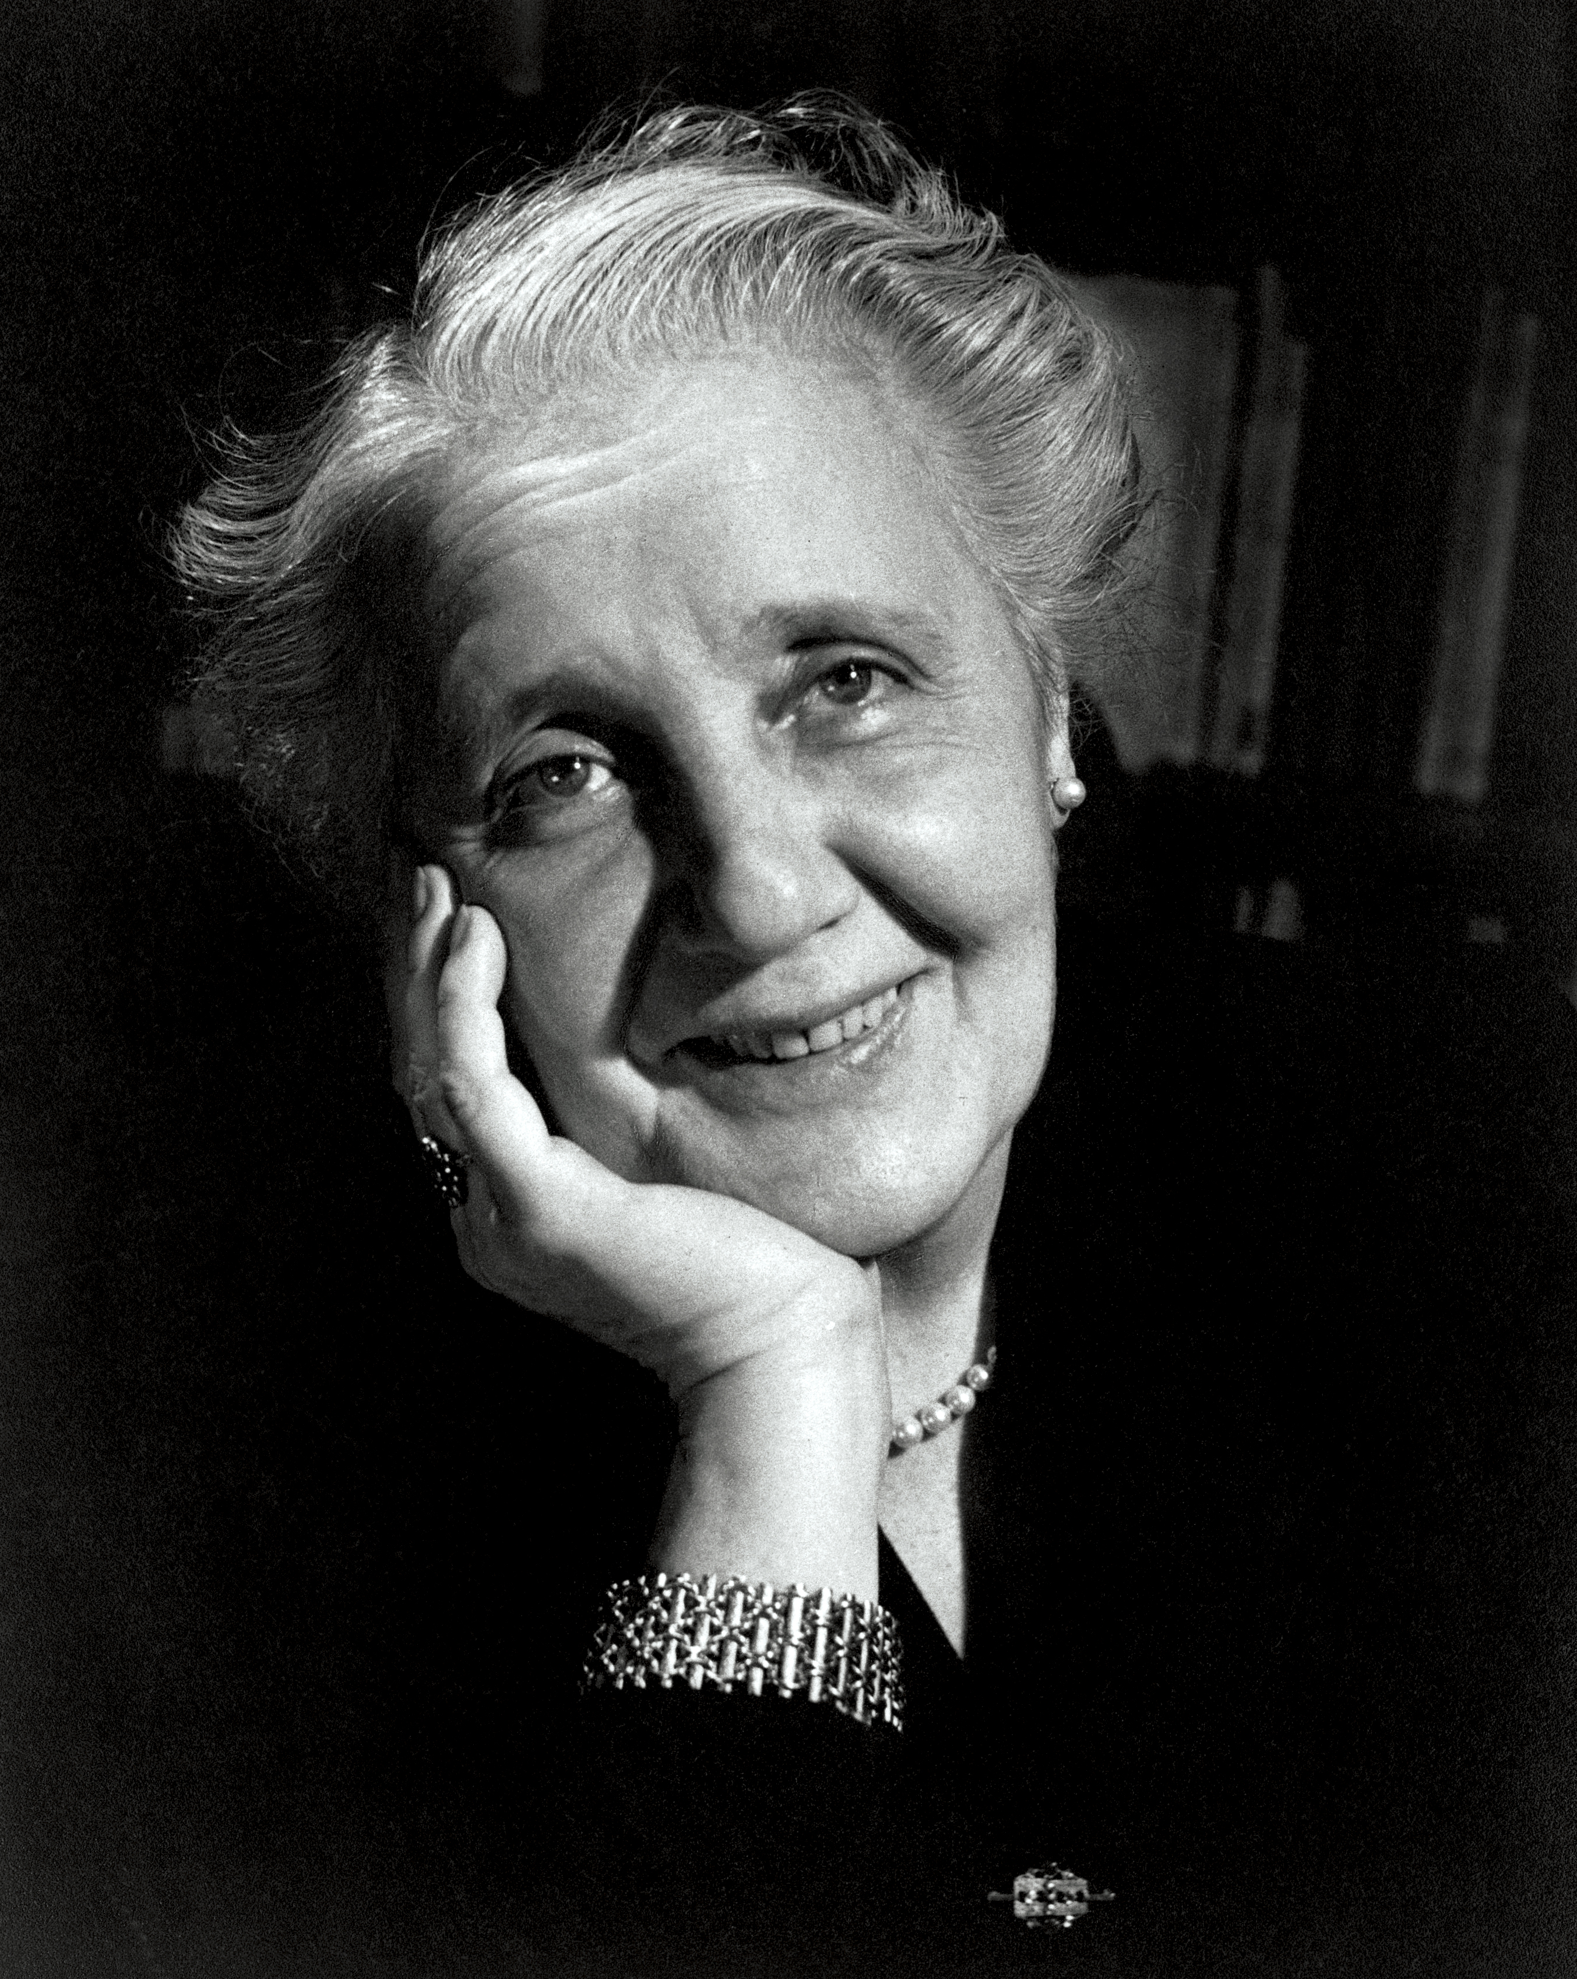
מלאני קליין - רקע
מלאני קליין הייתה פסיכותרפיסטית ופסיכואנליטיקאית יהודייה-אוסטרית. פיתחה את גישת יחסי
האובייקט. היא פיתחה מודל חדש של הבנת
האישיות השונה מהותית מזה של פרויד, בכך
שטענה שנפש האדם מכוונת על ידי יחסים עם
אחרים לצד דחף התוקפנות. היא פיתחה מודל
חדש מבחינת הפרקטיקה הטיפולית.

Slide 21
אסכולת יחסי האובייקט
קליין השתייכה לאסכולת יחסי האובייקט. היא אימצה את רעיונותיו של פרויד בנוגע לחשיבותם של דחפים כמין ותוקפנות על התפתחות הילד, אך הדגישה גם את חשיבות הקשר עם דמויות
מטפלות. הדמויות אינן רק מקור לסיפוק
הדחפים, אלא אובייקטים מהותיים
להתפתחות, אותם יכול התינוק לאהוב או
לשנוא וכך הוא מעצב את דמותו כטוב ורע.

Slide 22
התפתחות על פי קליין:
קליין הדגישה את חשיבותה של שנת החיים הראשונה של התינוק. מיום היוולדו מתמודד התינוק עם דחפים תוקפנים ומיניים וחרדות שונות.
כישלון בעיבוד החרדות, פוגם במעבר בין שלבי ההתפתחות ובעיצוב אישיות בריאה.
בשנה הראשונה, נמצא 2 שלבים:
העמדה הסכיזואידית-פרנואידית
העמדה הדיכאונית.

Slide 23
העמדה הסכיזואידית-פרנואידית
בחודשים הראשונים של החיים, חוויותיו של התינוק הן חסרות צורה ומורכבות מפנטזיות ודחפים תוקפניים ומיניים.
חוויות התינוק
שד רע, רעב ומצוקה. נרדף ושונא.
שד טוב, שבע ומסופק – אוהב.

Slide 24
כיוון שרעב ומצוקה מגיעים מאובייקט חיצוני יש כאן עניין פראנואידי. התינוק אינו מבחין בין פנטזיה למציאות, לכן חש שלפנטזיה שלו, השפעה ממשית על המציאות.
פנטזית התינוק
שונא – הרסני ומסוכן
אוהב – מגן ומחזק את האובייקט

Slide 25
כיוון שהתינוק אינו מסוגל להבין שישנו מקור יחיד לרעב ולשובע (האם), הוא חש בפיצול סכיזואידי, שזה הפרדה תפיסתית בין אובייקט טוב לאובייקט רע.

Slide 26
העמדה הדיכאונית
בתינוק טבועה הנטייה למיזוג. לכן, מתחיל לתפוס את אמו, כאובייקט שיש בו גם טוב וגם רע.
המיזוג מביא ל:
ביטול הפיצול הסכיזואידי שגורם לעמדה דכאונית, כיוון שהרסנותו פועת באובייקט אהוב, דברא שמביא לחרה ודיכאון.
מפחית חרדה

Slide 27
בריאות ופתולוגיה על פי קליין:
התמודדות לא טובה עם החרדות הראשוניות גורמת בחיים הבוגרים, במצבי משבר, לריגרסיה, לעמדות והגנות ילדיות, כפיצול סכיזואידי או הגנה מאנית. האדם הבוגר התקשה להתמודד עם דרישות העולם.
התמודדות טובה עם החרדות הראשוניות מאפשרת בחיים הבוגרים יצירת קשרים בינ-אישיים ויצירתיות.

Slide 28
טיפול על פי קליין:
קליין ראתה עצמה כממשיכת דרכו של פרויד, לכן התבססה על טכניקת הטיפול הפרוידיאנית שכללה פרשנות לדברי ומעשי מטפל מתוך כוונה לחשוף אזורים לא מודעים בנפשו. מאחר וטיפלה בעיקר בילדים, היא התאימה את הטכניקה האנליטית לשימוש בגילאים אלו. כלומר, במקום אסוציאציות חופשיות, שימוש במשחק הילדי, מתוך הנחה שהמשחק מאפשר גישה לאזורים הבלתי מודעים שבנפש הילד.

Slide 29
לסיכום
גישת יחסי האובייקט על פי מלאני קליין אומרת כי השנה הראשונה בחייו של תינוק היא החשובה ביותר.
בתחילת חייו הוא חווה את שלב העמדה הסכיזואידית-פראנואידית, שבו יש פיצול לשד טוב ושד רע המייצגים את חוויות התינוק המורכבת מ2 קטבים מנוגדים. במשך השנה, הוא נכנס לשלב של העמדה הדיכאונית, בו יש נטייה למיזוג, והוא תופס את אמו כאובייקט שיש בו גם טוב גם רע. תוצאות ההתמודדות עם החרדות, תשפיע על הבריאות והפתולוגיה של הבוגר.

Slide 30
מטלה לסיכום
סיגל, בת העשר, הגיעה לטיפול אצל מטפל בשיטת יחסי אובייקט של מלאני קליין. סיגל חווה חרדות, דכאון ו אי רצון לצאת מהבית.
א. הסבר את מקור החרדות של סיגל לפי אסכולת יחסי אובייקט של מלאני קליין.
ב. הסבר איזה טיפול פסיכולוגי, ייתן המטפל לסיגל באסכולת יחסי אובייקט.
בהצלחה!

Slide 31
זהו זה הפעם, תודה על ההקשבה וההשתתפות בשיעור!
איורים במצגת:
FreePik

Slide 32
שימוש ביצירות מוגנות בזכויות יוצרים ואיתור בעלי זכויות
השימוש ביצירות במהלך שידור זה נעשה לפי סעיף 27א לחוק זכות יוצרים, תשס"ח-2007. אם הינך בעל הזכויות באחת היצירות, באפשרותך לבקש מאיתנו לחדול מהשימוש ביצירה, זאת באמצעות פנייה לדוא"ל rights@education.gov.il

